Slide 1
走一步，再走一步
莫顿·亨特

Slide 2
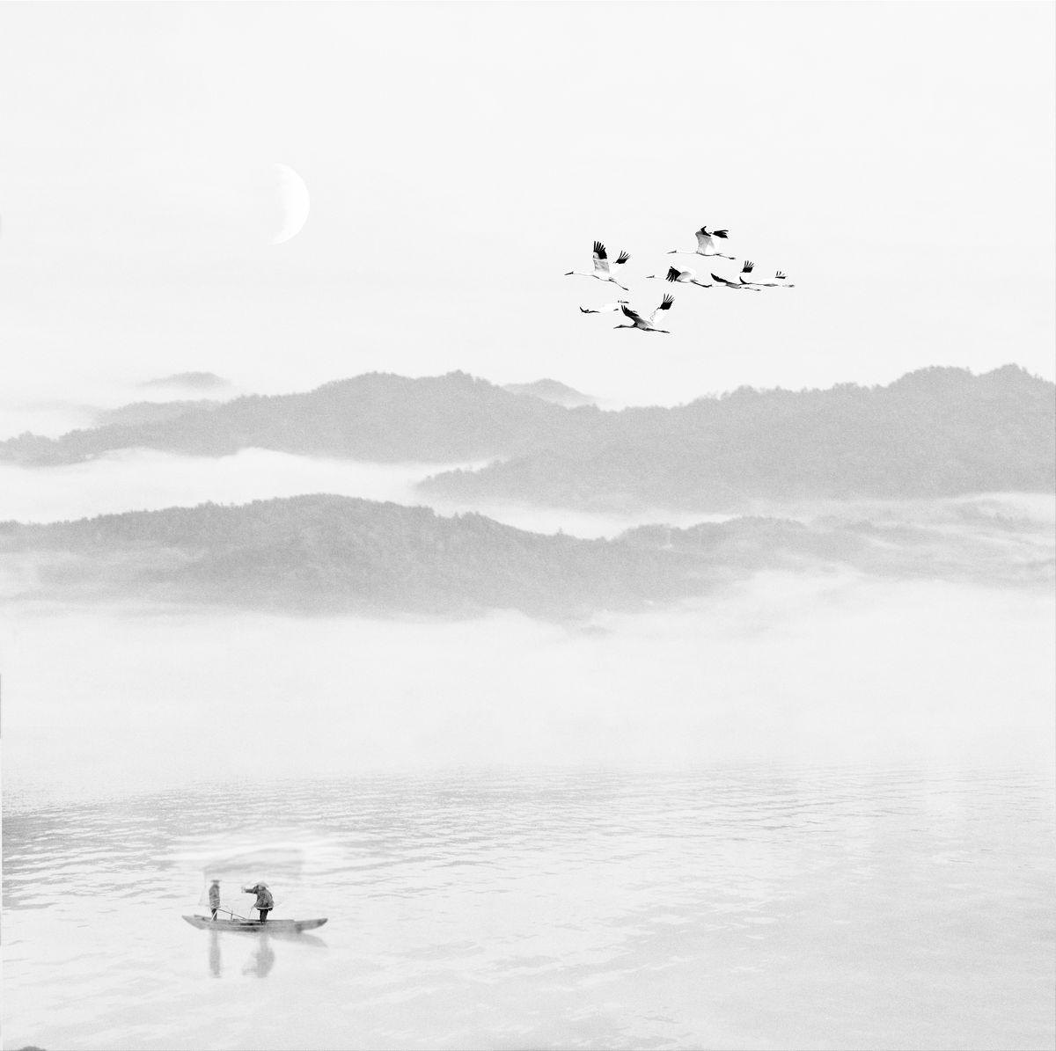
文章讲了什么故事？
起因：别出心裁，去爬悬崖
经过：中途被弃，进退两难
结果：父亲指点，摆脱困境

Slide 3
请快速浏览课文，在课文中划出被删除的部分，思考能否删去，为什么？随文批注。（友情提示：关注本文的旁批，每人至少批注三处。）
独立思考
组内分享
组长汇报

Slide 4
自选角度进行改写
那一次，我很开心
人的一生中，总有一些事让我们能够铭记于心。
记得四年前的一个寒假，我们一家回老家去和奶奶一起共度新年。一天早上，我自己出去玩，过了一会儿，又觉得无聊，就想要找些事情做。
没过多久，就集结到了一群人。我们挨家挨户地串门，一路上大家都是欢声笑语，其乐融融，不知不觉，就渐渐越走越远，不仅远离了家，还走到了大马路上。我们仍乐此不彼地走着。
在朋友的一个亲戚家，我们玩了很久，她家的那只大金毛十分有趣，活泼好动，看起来十分讨人喜欢。
一转眼半天过去了，我的袋子里的糖也越来越多。我们的心情也十分愉快，之后就各自拎着糖回家去了。下午，我们一起准备着去外婆家。我们十分激动，很早就出发了。
到了目地的，我们东跑西跑的，不停地看这看那儿，玩得不亦乐乎。晚上，我和弟弟还能放鞭炮，就是有些危险，大人们不允许朝一个地方放。
这一天，我过得很充实，也很开心。

Slide 5
作品展示：
组内展示评比
班级展示评比

Slide 6
教师批改
那一次，我很开心
人的一生中，总有一些事让我们能够铭记于心。
记得四年前的一个寒假，我们一家回老家去和奶奶一起共度新年。（到了奶奶家，才发现竟没有网络，我带来的平板、手机等只能闲置一旁，束之高阁。习惯了电子游戏的我，在奶奶家呆得浑身没劲。）一天早上，（打开家门一看，院子里的场地上铺满了皑皑白雪。）我自己出去玩，过了一会儿，又觉得无聊，就想要找些事情做。（听着村庄上喧天的锣鼓鞭炮声，我灵光一闪，去找小伙伴们！）
没过多久，就集结到了一群人。我们（边）挨家挨户地串门（拜年），（边一路打着雪仗。只见瘦小的小琴轻手轻脚，偷偷跟在高大壮实的小陆后面，手里捏着刚刚抓的一团雪，我和另外三人在后面相视一笑，也随手从路边草丛上抓了把雪，捏紧实藏在背后。天上的雪花纷纷扬扬，肆意飞舞。小琴蹑手蹑脚轻悄悄地贴近小陆，突然，他纵身一跃，手一探一收，转身就跑。小陆瞬间尖叫起来，原来小琴将雪团塞他后脖领里了，惊得他直打寒颤。正当小琴哈哈大笑着跑向我们时，我们四人却迅速将雪团砸向小琴，小琴被砸得一脸茫然，措手不及，转身又想逃跑，却见小陆已近身欺上。小琴慌得赶忙戴上衣帽，紧紧攥着衣领，蜷成一团，蹲在地上，变身成一只缩头小乌龟！我们这才嬉笑着放过了他。）一路上大家欢声笑语，其乐融融。

Slide 7
（后来，我们又）在朋友的一个亲戚家玩了很久。她家的那只大金毛十分有趣，活泼好动，（见我们来了，在雪地里撒娇打滚，踩下一朵朵黑色的小梅花，我们拿着树枝，和大金毛一起在白雪地上完成了一幅清雅水墨梅画，大家笑哈哈地抱着大金毛在画旁滚成一团。）
一转眼半天过去了，我的袋子里的糖也越来越多，我们的心情也十分愉快，之后就各自拎着糖回家去了。下午，我和家人一起准备着去外婆家。我们十分激动，很早就出发了。
到了目地的，我们东跑西跑的，不停地看这看那儿，玩得不亦乐乎。晚上，我和弟弟还能放鞭炮，就是有些危险，大人们不允许朝一个地方放。
这一天，我过得很充实，也很开心，（而这样的充实开心远远是电子游戏给不了我的。这一天，也让我认识到，相比手机，我们应该更重视身边亲朋好友。请放下手机，让陪伴成为最长情的告白吧。）

Slide 8
寄语写作：
“我”的一小步，让“我”战胜自己，获得巨大成就，“我们”的一大步，让“我”走向写作，循方法表心意。让我们一起，在写作之路上，走一步，再走一步吧。

Slide 9
小小作家
运用本课所学修改自己的作文《那一次，我……》

